Slide 1
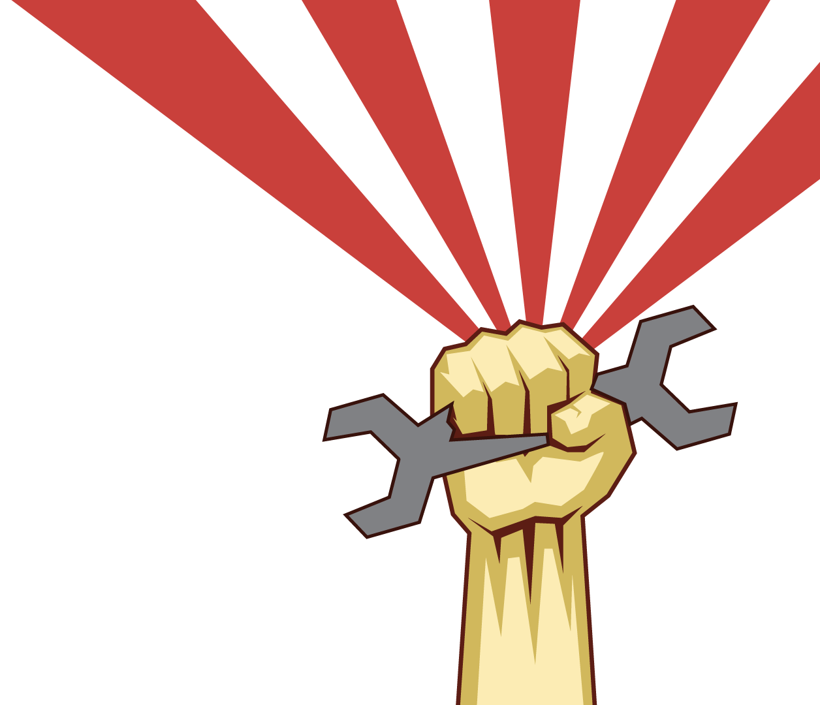
O MANIFESTO COMUNISTA
Gabriela Del Busso Martins (10761499) / Giovanna Gullo Horta Barbosa (14574719)
Giulia Cocco Silvério (14575220) / Mateus Moço (11760573)
Nathalia Ribeiro (14616055) / Pedro Daher Lino de Souza (14602265)
Pedro Moura Moreira (1460329) / Pedro Silva Oliveira (14616271)

Slide 2
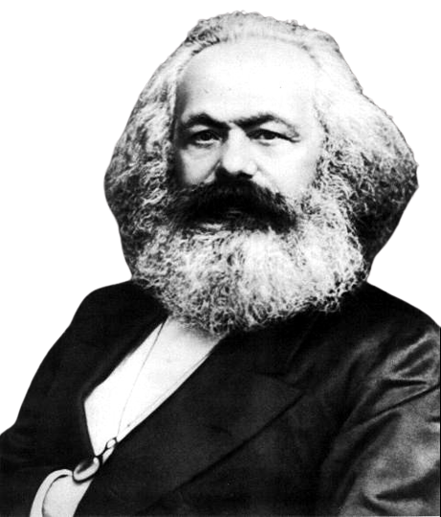
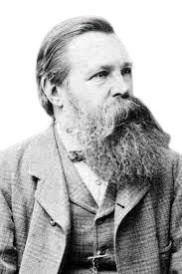
SOBRE OS AUTORES
Filósofo, economista e ativista alemão;
Em 1835, ingressou na Universidade de Bonn para estudar Direito;
Em 1836, transferiu-se para a Universidade de Berlim, estudando Filosofia;
Em razão do viés revolucionário de seus escritos, Marx vira apátrida;
Publica em 1867 a obra de maior importância para o marxismo, “O Capital”.
KARL MARX (1818 – 1883)
Filósofo, empresário industrial (família dona de industriais têxteis) e teórico prussiano contribuinte ao Manifesto Comunista;
Conhece Marx na década de 1840, quando este publicava artigos de caráter político-filosófico e de viés já revolucionário.
FRIEDRICH ENGELS (1820 – 1895)
PUBLICAM JUNTOS
“A Ideologia Alemã” e “A Sagrada Família” (1845);
“Manifesto do Partido Comunista” (1848) – Momento de Primavera dos Povos

Slide 3
CONTEXTO HISTÓRICO
SÉC XIX
1830/40
1834/47
1848
CARTISMO
LIGA DOS EXILADOS/JUSTOS/
COMUNISTAS
URGÊNCIA DE PUBLICAÇÃO
SEGUNDA REVOLUÇÃO INDUSTRIAL
Aumento da produção em um menor tempo (EX. Linha de montagem)
Surgimento do Capitalismo Industrial
Jornadas exaustivas, falta de leis trabalhistas
Primavera dos Povos: vasta movimentação social, luta de classes entre a burguesia e o proletariado
Lançamento às pressas do Manifesto Comunista em meio do período de revoluções
Movimento operário e político marcado pela “Carta do Povo”
Série de demandas (sufrágio universal e secreto, parlamentos anuais)
Tornou-se exemplo de força e influenciou organizações operárias
Liga dos Exilados: formada por artesãos e intelectuais
Liga dos Justos (1834): discussão de diversos tópicos referentes à classe trabalhadora
Liga dos Comunistas: nome alterado da Liga dos Justos em 1836 Marx adere em 1847

Slide 4
O QUE É UM MANIFESTO?
CONCEITO
1
Texto argumentativo no qual um grupo expressa seus pensamentos sobre determinado assunto
OBJETIVOS
2
Sensibilizar e convencer o público-alvo de seus ideiais
IMPLICAÇÕES
3
Revoltas operárias e revoluções das classes trabalhadoras

Slide 5
PARTE I
DENTENTORES DOS MEIOS DE PRODUÇÃO
Desenvolvimento burguês acompanhado de avanço político
Constante alteração dos modos de dominação e exploração
Necessidade de mecanismos de produção, relações e mercados sempre serem ampiados e modificados
Os escravos da sociedade burguesa são todos aqueles submetidos aos donos dos meios de produção
Longo processo de evolução dos proletários: combate individual -> incipiente reunião de trabalhadores -> grade união do proletariado
VS
VENDENDORES DA FORÇA DE TRABALHO

Slide 6
PARTE II
O QUE SÃO COMUNISTAS?
Lutam pelas mesmas causas que os proletários;
Guias do movimento proletário, possuindo maior conhecimento acerca da sociedade e dos rumos a serem tomados;
Defendem o fim da propriedade privada burguesa.
FIM DA PROPRIEDADE PRIVADA
Propriedade privada dos camponeses e pequenos burgueses vem sendo destruída pela industrialização e concentração de renda nas mãos dos grandes industriais;
Propriedade burguesa só existe porque a grande maioria das pessoas não tem.
Produto coletivo e social somente útil com a combinação de esforços de grande parte dos membros da sociedade
CAPITAL
Deveria ser um meio para ampliar e enriquecer a existência dos operários, com mais dignidade e melhores condições
TRABALHO

Slide 7
PARTE II
PÁTRIA E NACIONALIDADES
Comunistas são acusados de querer o fim da pátria – é diferente: proletários não têm nacionalidade como os dos burgueses
Sociedade proletária reduziria antagonismo e exploração entre nações
MULHERES
CULTURA
Se mulheres são instrumentos de trabalho, devem ter o mesmo direito sobre os frutos de produção
Comunidade de mulheres franca e oficial, sem serem objetos de homens
Concepções da burguesia moldam a cultura, o Direito, a produção, a propriedade
FAMÍLIA
EDUCAÇÃO
Comunismo é contra a família burguesa, que tem como base o capital e ganho individual
Educação doméstica como uma forma de educação social
Comunismo deseja arrancar caráter da classe dominante da educação

Slide 8
PARTE II
O PROJETO COMUNISTA
Tomada de poder por parte da classe proletária
Eliminação gradual da diferença entre cidade e campo
Tomada do capital nas mãos do Estado
Educação pública e gratuita, uninando com a produção material
Centralização do crédito (Banco Ncional) e do sistema de transportes
Poder público perde caráter político
Obrigatoriedade do trabalho para todos
Abolição do direito de herança e outros

Slide 9
PARTE III
SOCIALISMO REACIONÁRIO
SOCIALISMO FEUDAL
SOCIALISMO PEQUENO-BURGUÊS
SOCIALISMO ALEMÃO
Aristocratas franceses e ingleses se voltam contra a burguesia almejando a restauração da monarquia nos moldes do Antigo Regime
Luta mais literária que política
Aristocracia teme que a antiga ordem social acabe com uma revolução
Anda junto ao socialismo cristão
Defende o sistema corporativo na manufatura e economia patriarcal no campo
Pequenos burgueses oscilam entre proletariado e burguesia e são prejudicados pela indústrias
Mostra contradições das relações modernas de produções e efeitos nocivos
Apropriação da literatura francesa e harmonizando-a com a literatura alemã
Crítica ao movimento burguês como arma governamental
Luta contra a concentração de capital e o desenvolvimento de um proletariado revolucionário
Nação alemã e pequeno burguês alemão como modelos

Slide 10
PARTE III
SOCIALISMO CONSERVADOR/BURGUÊS
SOCIALISMO E COMUNISMO CRÍTICO-UTÓPICOS
Remediar os males sociais para tranquilizar a sociedade burguesa
Manter a sociedade moderna assegurando que nada revolucionário a dissolva
Reformas administrativas sem afetar as relações prévias entre capital e trabalho
Consentimento do proletariado (que está numa falsa ilusão de melhoria de vida)
Ideia de proletariado em estado embrionário e falta de condições materiais para emancipação dessa classe
Melhoria das condições materiais de vida de todos, tendo que ser de modo pacífico
Mera ciência social, que não supera a utopia devido ao seu contexto e crescente tensão entre classes

Slide 11
PARTE IV
LUTA IMPOSSÍVEL DE PERDER
NÃO ESTÃO “PISANDO EM FALSO”
Proletários são a maioria e revolução comunista é um caminho sem volta
UNIÃO ENTRE COMUNISTAS E PROLETÁRIOS
União em prol de objetivo comum: derrocada da burguesia e propriedade
Até em ambientes políticos complexos, os comunistas estão ganhando força
Consciência de que, para derrotar a burguesia, precisam unir forças com outros grupos

Slide 12
PROLETÁRIOS DE TODOS OS PAÍSES, UNI-VOS!

